Slide 1
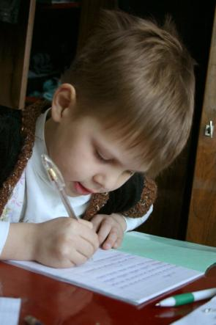
УЧИМСЯ
ПИСАТЬ СОЧИНЕНИЕ

Slide 2
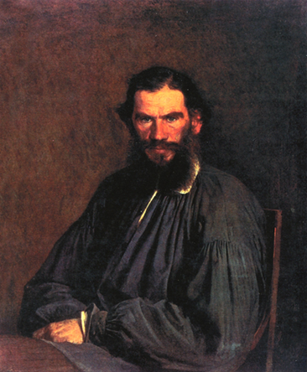
Обучающее сочинение-рассуждение «Правильно ли поступил Жилин, решив во второй раз бежать один?»
Заголовок – окошко для взгляда вперёд.
Посмотри и подумай: что тебя ждёт?
Заголовок – это не просто слова:
Эти слова – всему голова.
(С.Бондаренко)

Slide 3
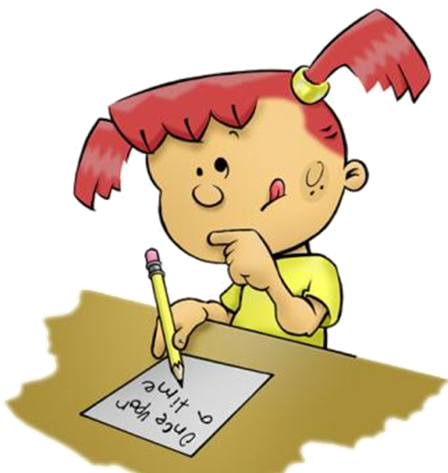
СОЧИНЕНИЕ - РАССУЖДЕНИЕ
Вступление.
Тезис (то, о чём хочешь рассказать).
Аргументы (доказательство тезиса): доводы, примеры, факты, цифры, мнения других людей, цитаты.
Выводы.

Slide 4
ВСТУПЛЕНИЕ
Давным –давно Л. Н. Толстой написал для детей рассказ «Кавказский пленник». В этом рассказе он рассказывает о судьбе двух русских офицеров , попавших в плен к горцам.
В 1883 году
Жилину мать не могла прислать денег
на выкуп, а Костылин написал письмо и
ждал, когда его выкупят.

Slide 5
ТЕЗИС
От вступления должен быть плавный переход к основной части. Все абзацы нужно связывать между собой.
Жилин после первого неудачного побега
решил бежать один.
А теперь сформулируем и запишем тезис. Используйте слова «Я считаю, думаю, полагаю, мне кажется» и ответьте на вопрос темы «Правильно ли поступил Жилин, решив во второй раз бежать один?»

Slide 6
ПЕРВЫЙ АРГУМЕНТ
…Голова у Жилина разбита, кровь запеклась над глазами. И нельзя ему…кровь обтереть.
Ехали они долго на гору, переехали вброд реку, выехали на дорогу и поехали лощиной.
Хотел Жилин примечать дорогу, куда его везут, да глаза замазаны кровью…
Стало смеркаться; переехали еще речку стали подниматься по каменной горе, запахло дымом, забрехали собаки. Приехали в аул.
Прочитаем отрывок из рассказа Л. Н. Толстого и напишем первый аргумент

Slide 7
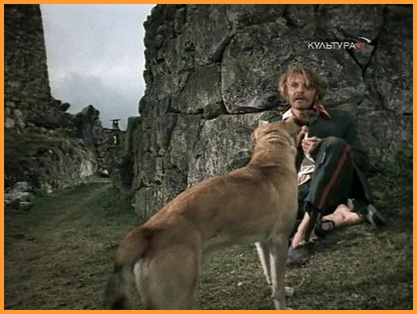
АРГУМЕНТЫ
Посмотрите на иллюстрации к произведению и подберите другие аргументы.
Готовясь к побегу, Жилин изучил местность
…прикормил собак

Slide 8
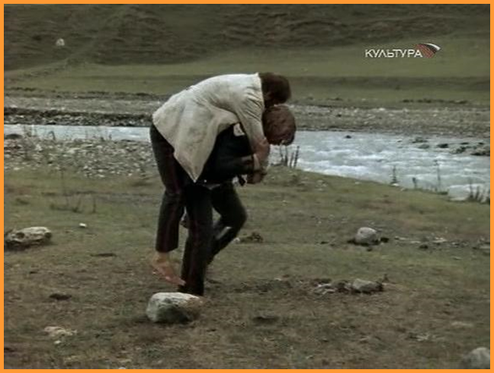
Во время первого побега Костылин вел себя…
Жилину пришлось …

Slide 9
ЦИТАТА
Костылин, ободрав ноги в кровь, кричит: «Не могу, ей богу, не могу, сил моих нет».
Абдул сказал Жилину: «Если не пришлют за вас выкуп, я через две недели вас запорю. А если затеешь опять бежать, - я тебя как собаку убью»

Slide 10
Желаю удачи!

